Slide 1
סיכום פרויקט בעיבוד נתונים
סמסטר חורף 2019-2020

Slide 2
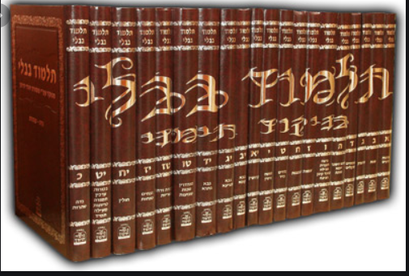
מנחה הפרויקט : אורן משאלי
משתתפים בפרויקט : אריאל וייס, שקד מיטב, לירז כהן ורותם פרידמן.
נושא הפרויקט : יצירת data set שיכיל תיוגים
מהתלמוד הבבלי בשימוש בלמידת מכונה
בשיטת weak supervision,
בעזרת ספריות python: pandas ,snorkel, scikit-learn.

Slide 3
רקע
הפרוייקט הוא חלק מפרוייקט "ארון הספרים היהודי" – פרוייקט מתמשך בפקולטת מדעי המחשב בטכניון.
מטרת פרוייקט זה לבדוק האם למידה חישובית יכולה להועיל במשימה של מציאת רפרנסים לתלמוד הבבלי.
התלמוד הבבלי זה קובץ הלכות יהודי לסוגיות שונות, המשמש כפרשנות למשנה.
עד היום, התלמוד הבבלי נחשב כמקור בעל ערך ומצוטט בטקסטים יהודים רבים.

Slide 4
תחילת העבודה
בעבר נעשה שימוש בביטויים רגולרים לזיהוי הרפרנסים, אולם למציאת הרפרנסים בעזרת ביטויים רגולרים יש מספר בעיות כמו:
חוסר בפורמט אחיד של הרפרנסים.
כתיבת הביטויים הרגולים תיהיה מורכבת, וייתכן שדבר זה יקח זמן רב.
השילוב של הביטויים הרגולרים המורכבים עם השפה העברית יהיה לא ידידותי.

Slide 5
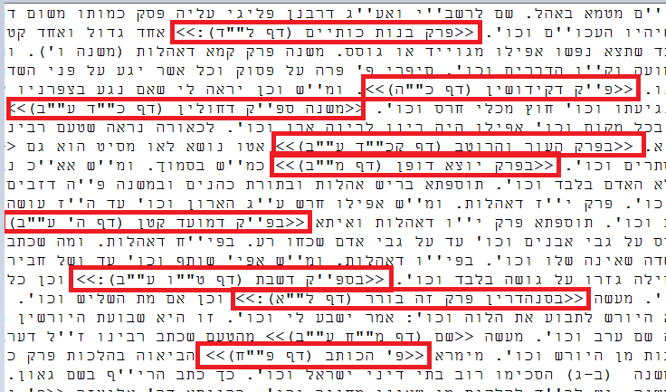
דוגמה בטקסט ארוך לרפרנסים מהתלמוד הבבלי, ולכך שאין פורמט אחיד:

Slide 6
תחילת העבודה
לפיכך, פרוייקט זה בדק האם שילוב של machine learning יכול לתרום בתהליך למציאת רפרנסים לתלמוד הבבלי בטקסטים גדולים.
אחד האתגרים ב machine learning הוא הדרישה ל data set גדול – שישמש ללמידת המכונה.
במקרה שלנו ה data set יורכב מטקסט מהמקורות שיכיל ציטוטים מתוייגים לתלמוד הבבלי.
ניגשנו למשימה שלנו בשילוב weak supervision – ענף של machine learning שבו data set "רועש" יספק תיוגים לכמות גדולה של מידע.

Slide 7
הגדרת הבעיה
יצירת data set שיכיל תיוגים מהתלמוד הבבלי בשימוש בלמידת מכונה בשיטת weak supervision. מקבלים קלט [טקסט המכיל רפרנסים לתלמוד הבבלי], וכפלט נחלץ רפרנסים אלו בצורה מדוייקת ככל הניתן. בנוסף הטקסט המתוייג ייכנס כקלט למסווג לאימון המכונה.

Slide 8
הגדרת הבעיה
מהו רפרנס לתלמוד הבבלי: אזכור בטקסט לדף מסויים במסכת בגמרא. לרוב, רפרנס מהתלמוד הבבלי יכיל שם מסכת ו/או שם פרק, דף וצד הדף.
לדוגמא - "כמו שכתוב במסכת ברכות בפרק המוציא (קג .)"

Slide 9

שלבי הפרויקט
עיבוד ראשוני של המידע - Parsing
תיוג המידע – Creating the labeled data
הטמעת מידע - Data augmentation
אימון מסווג – Training the model

Slide 10
1 עיבוד ראשוני של המידע
תחילה חילצנו את ה data set מקבצי csv והעברנו את המידע לטבלה מסוג data frame של ספריית pandas.
חילצנו מידע עזר (ליצירת פונקציות התיוג והטרנספורמציה) הכולל שמות פרקים בתלמוד הבבלי, מקבצי json למבני נתונים בקובץ utility.py.
ביצענו פרסור ראשוני למידע - הסרנו תווים לא חוקיים והפרדנו פסקאות למשפטים בודדים.

Slide 11
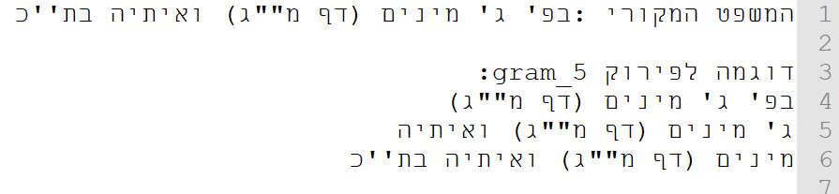
1 עיבוד ראשוני של המידע
בשלב הבא פרקנו כל משפט לרצפים של n מילים בודדות(ngramים) כך שיתקבל כל רצף מסודר אפשרי.
דוגמה ל5_gram:
בפרויקט שלנו השתמשנו ב3-7gram.
לאחר ניסוי וטעיה הבנו שזה הגודל האידיאלי לצרכינו.

Slide 12
2 תיוג המידע
ביצענו סקירה ידנית בעזרת אורן אחרי חיפוש הרפרנסים מהתלמוד הבבלי בטקסטים, כדי לזהות דפוסים של תבניות.
עיקר הפרויקט היה הגדרת פונקציות תיוג בהתאם לתבניות שהגדרנו, לאחר בחינה מעמיקה של הטקסט והבנה של מה יוגדר כרפרנס מהתלמוד הבבלי.

Slide 13
2 תיוג המידע
נציין שהחשיפה לצורות המרובות של הרפרנסים חיזקו את ההבנה שלמידת מכונה היא דרך מיטבית להתמודד עם המשימה, ולא שימוש בלעדי בביטויים רגולריים, כפי ששקלנו לעשות תחילה.
מסקנה שהסקנו במהלך ההרצות: התגלו 2 פונקציות עם אחוז כיסוי אפסי, ולכן הסרנו אותן כדי שלא יגדילו את זמן הריצה.

Slide 14
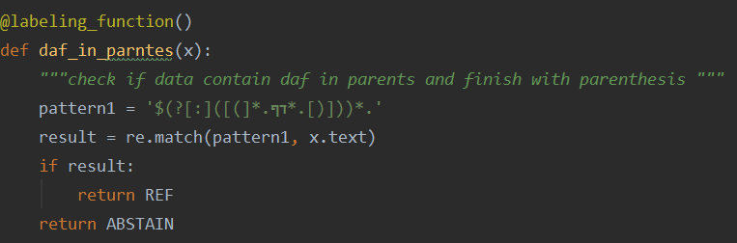
2 תיוג המידע
דוגמא לפונקצית תיוג שכתבנו: הפונקציה מתייגת כרפרנס את כל המשפטים בהם יש "דף" בתוך "()" , עם אפשרות ל ":" בסוף המשפט

Slide 15
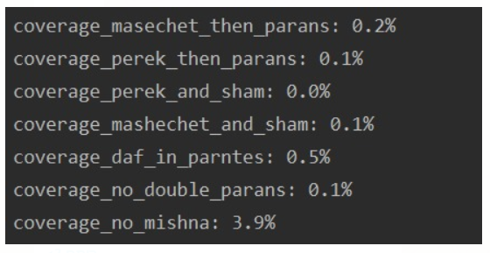
2 תיוג המידע
בשביל לדעת את יעילות פונקציות התיוג בדקנו את הכיסוי, כלומר בכמה תיוגים כל פונקציה משתתפת.
להלן הכיסוי של הפונקציות שלנו על טקסט המקור:
ניתן לראות שפונקציית התיוג perek_and_sham כלל אינה מועילה ולכן הוסרה.

Slide 16
2 תיוג המידע
לאחר מכן פיצלנו את המידע בצורה הבאה:
1. train_set – הטקסט אותו תייגנו לפי פונקציות תיוג והוא גם יכנס כקלט למסווג.
2.test_set – טקסט לבדיקה של המסווג.
השתמשנו במודל ה Majority Label של ספריית Snorkel, לפיו תיוג נקבע בשיטת הרוב קובע בהתאם לתוצאות פונקציות התיוג.
נציין שבמודל זה יש חסרון שהוא הטיית הרוב. בתחילת התהליך הגדרנו מספר רב של פונקציות תיוג, וראינו כי הן מגדילות את מספר ה false positives, ולכן צמצמנו את מספר פונקציות התיוג ליעילות ביותר.

Slide 17
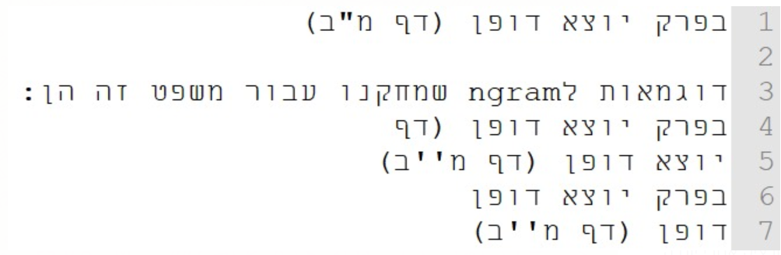
2 תיוג המידע
עקב ריבוי תיוגים של אותו משפט באורכים שונים (בגלל החלוקה ל ngram) - לכל ngram מתוייג באורך k במשפט מסויים, הסרנו את ה ngram’s המתוייגים מאותו משפט באורך קטן מ k.
דוגמה:

Slide 18
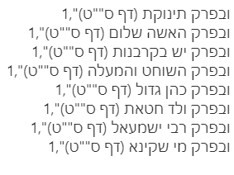
3 הרחבת המידע המתויג
הטמעת מידע - שימוש בטרנספורמציות בשימוש בספרית Snorkel, הגדלנו את ה data set המתויג באמצעות טרנספורמציות – הוספת שינויים בngram כך שמשמעות התיוג תישאר. במקרה שלנו, עבור ngram המכיל שם פרק/מסכת, הוספנו וריאציות של המשפט עם שם פרק/מסכת אחרים מהמקור.
בהרצה לדוגמא תויג המשפט הראשון שבתמונה, ונוספו מספר וריאציות עם פרקים מהתלמוד הבבלי.
Original training set size: 4618
Augmented training set size: 11156

Slide 19
4 אימון מכונה
אימון המסווג - תהליך לאחר שהשגנו את המידע המתויג, פיצלנו אותו לשני חלקים – train set & test set. החלוקה הייתה לפי 70-30.
ויקטרנו את הטקסט של הtrain set באמצעות Count Vectorizer.
בעזרת הטקסט המווקטר והתגיות שלו, אימנו את המסווג בשימוש במודל מסוג Logistic Regression.
לאחר שהיה בידנו מסווג, בדקנו את הדיוק שלו על הtest set.

Slide 20
4 אימון מכונה
אימון המסווג - תוצאות בדקנו איזה מסווג נתן את הדיוק הטוב ביותר, בשינוי הפרמטרים הבאים: -שימוש בAugmentation על הדאטה סט הנועד לאימון -גודל הדאטה סט הנועד לאימון
הגענו למסקנה כי גם שימוש באוגמנטציות וגם הגדלת הדאטא סט לא השפיעו במידה רבה על דיוק המסווג. ההערכה שלנו היא שהגדלת מספר הטרנספורמתיות תשפר את דיוק המסווג.
יש מקום להמשיך ולבדוק אילו פרמטרים ביצירת המידע ייתנו את התוצאות הטובות ביותר.

Slide 21
אתגרים
אתגרים
יצירת המסווג:
ביצירת המסווג היו הרבה שיקולים, כגון איך לווקטר את הטקסט בצורה אופטימלית, איזה מודל הכי נכון לבחור לבעיה שלנו, וכיצד להשתמש בAPI של המודל בצורה נכונה. גם כאן העברית עשתה לנו חיים קשים, כשספריות מסויימות של וויקטור טקסט לא פעלו כמו שצריך על הטקסטים שלנו. עם ידע מעמיק יותר בלמידת מכונה ותמיכה נרחבת יותר בעברית, ניתן יהיה לשפר את המסווג ולהתאים אותו יותר לצרכינו.

Slide 22
אתגרים
אתגרים
מציאת תבניות לתיוג:
כחלק מתהליך התיוג, snorkel דורשת פונקציות תיוג (Labeling Functions) אשר יופעלו באמצעות מודל מסויים על המידע. פונקציות אלו הן בעצם זיהוי תבניות בטקסט אשר ניתן להסיק מהן מידע, בוודאות טובה ככל הניתן. במקרה שלנו, המטרה הייתה למצוא תבניות אשר מזהות רפרנס לתלמוד הבבלי, או שוללות אותו, ולתת המלצה לתיוג שלו (REFRENCE, NO-REFRENCE, ABSTAIN).
מציאת תבניות אלו כללה הסקת תבניות ראשוניות בעזרת מידע מקצועי מתחום התלמוד, ושיפור תבניות אלו באמצעות מדדי coverage וprecision הנשענות על הdev-set המתויג שלנו וסופקו באמצעות snorkel.

Slide 23
אתגרים
מציאת תבניות לתיוג:
בנוסף, כאשר ניגשנו למלאכת תיוג המידע, שאפנו למצוא כמה שיותר רפרנסים מן התלמוד ויצרנו פונקציות תיוג רבות, אולם ראינו שככל שעלה הrecall כך הprecision פחת. בנוסף, לפונקציות מסוימות היה אחוז גבוה של false positives, כך שהזיקו יותר משתרמו לזיהוי רפרנסים. לכן הסרנו אותן, ובכך בחרנו בprecision גבוה במחיר של recall נמוך של רפרנסים. את הrecall הגברנו לאחר מכן באמצעות הטמעת מידע (שימוש בפונקציות הטרנספורמציה).

Slide 24
אתגרים
אתגרים
השפה העברית:
נתקלנו במספר קשיים עקב השימוש בשפה העברית בפרויקט זה. ראשית, כמעט ואין ספריות בפייתון העוזרות לניתוח טקסט בעברית, ועקב כך נאלצנו לכתוב פונקציה משלנו לזיהוי סוף ותחילת משפטים בעברית (לצורך פרסור ראשוני של המידע). שנית, בחלק מפונקציות התיוג השתמשנו בביטויים רגולרים למציאת תבניות מסויימות בטקסט העברי, ולכן ביטויים אלו היו בשפה העברית, דבר אשר פייתון לא תומכת בו בצורה חלקה.

Slide 25
תודות וביבליוגרפיה
נרצה להודות למנחה שלנו ד"ר אורן משלי, על העזרה, התמיכה והעידוד לאורך כל הסמסטר.
מקורות:
https://en.wikipedia.org/wiki/Weak_supervision
https://www.snorkel.org/
https://scikit-learn.org/
https://jakevdp.github.io/PythonDataScienceHandbook/

